Slide 1
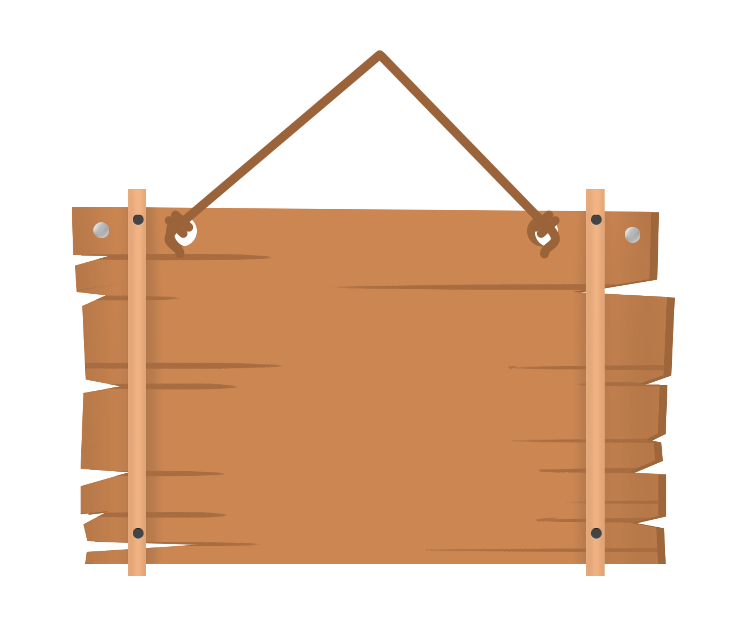

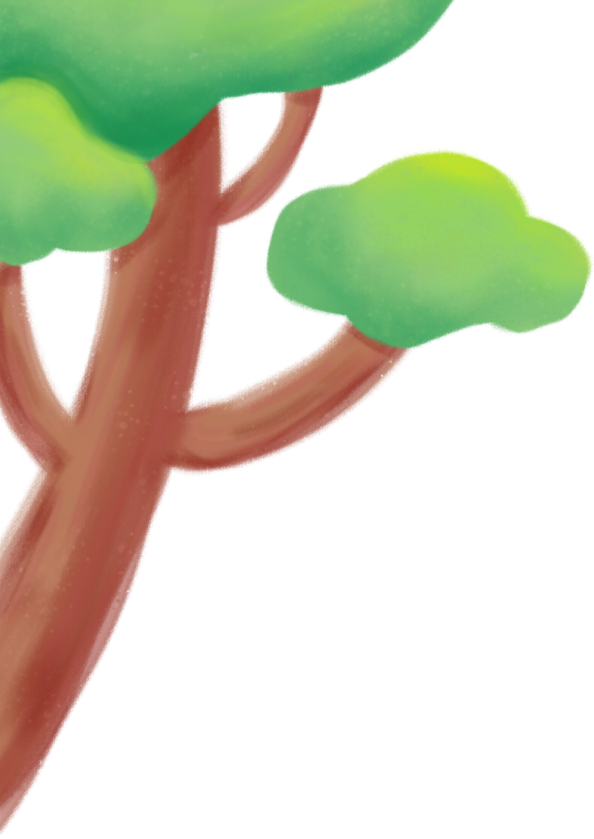
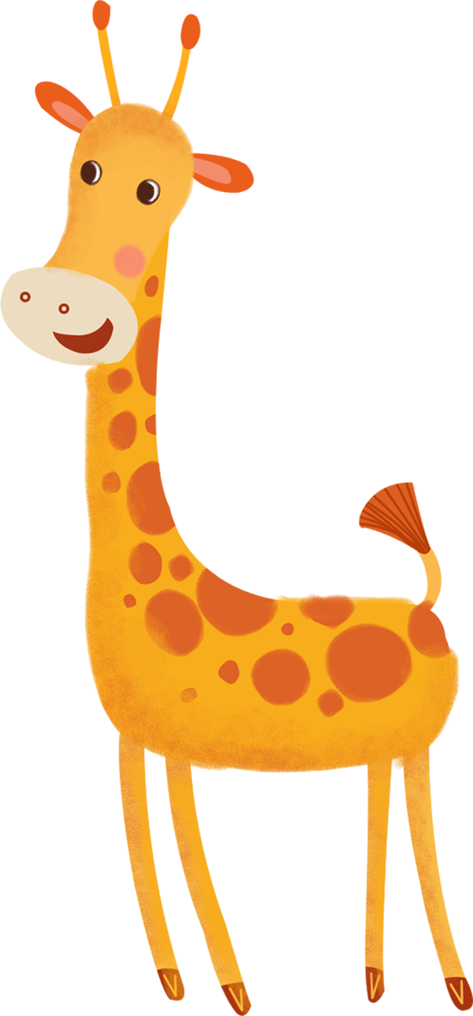


小游戏
指鼻子

Slide 2
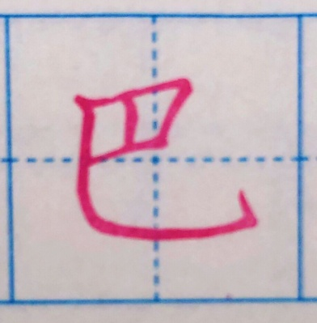
wěi bɑ
尾

Slide 3

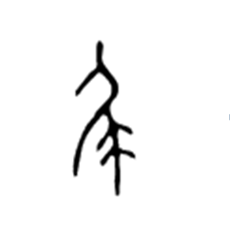
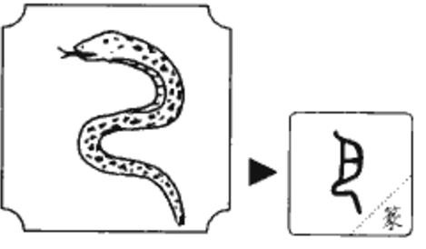
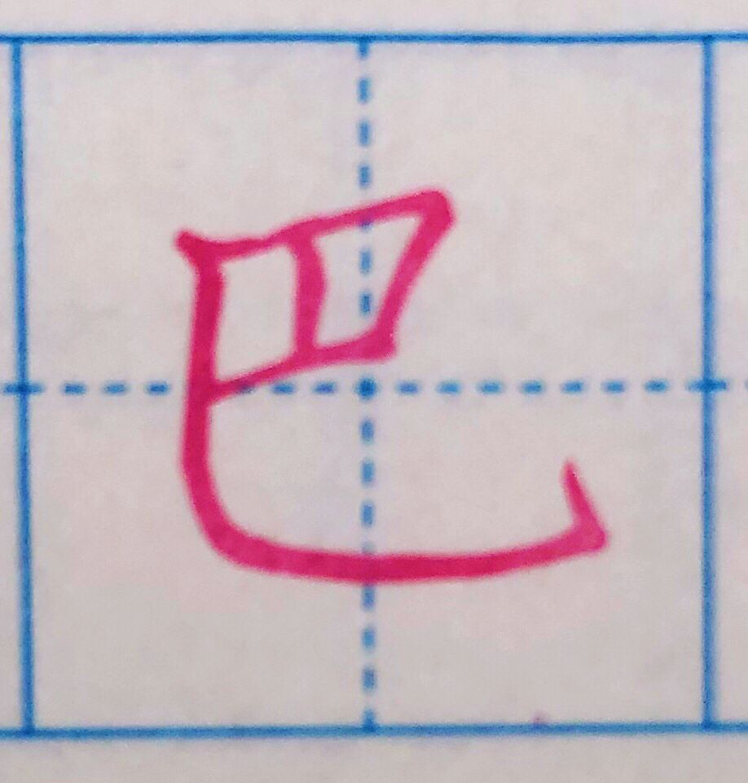
尸
尾

Slide 4
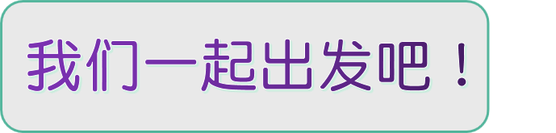
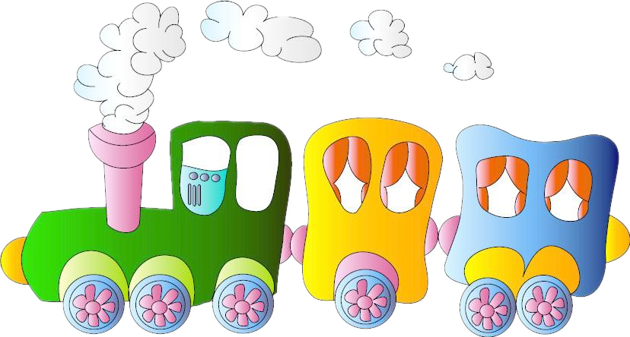

Slide 5


Slide 6
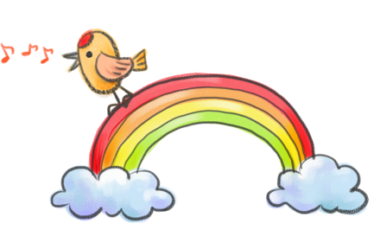
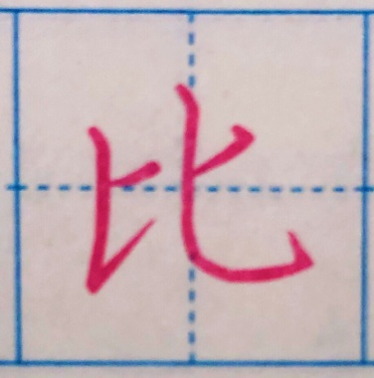

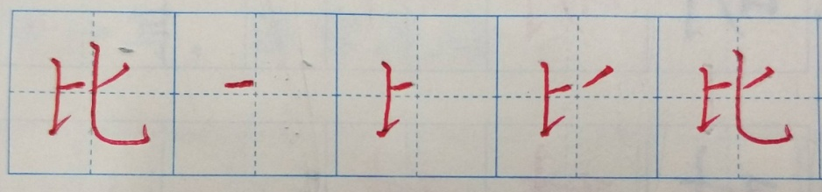
bǐ wěi bɑ
尾
6.
短横横中线
竖提向右提
撇画比横高
中线竖弯钩

Slide 7
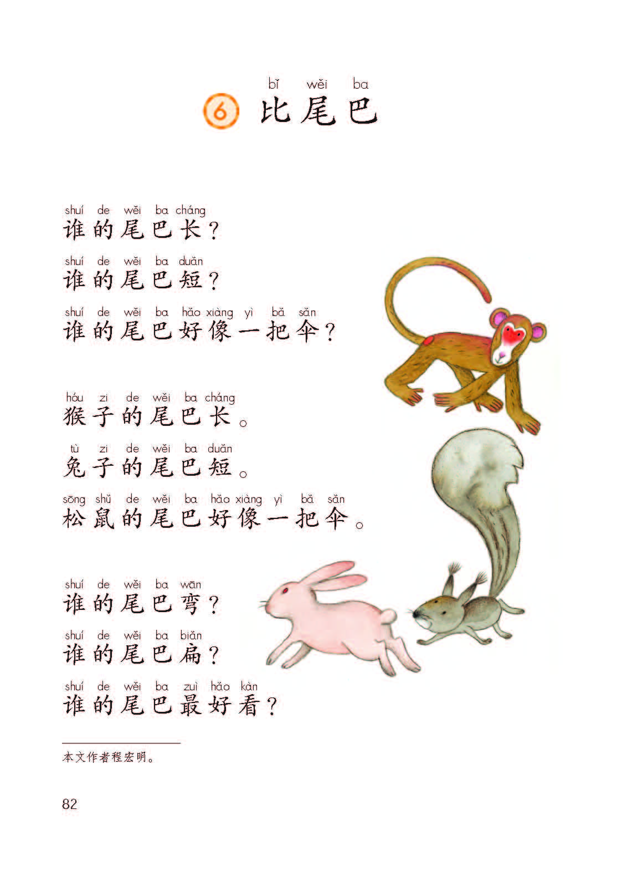
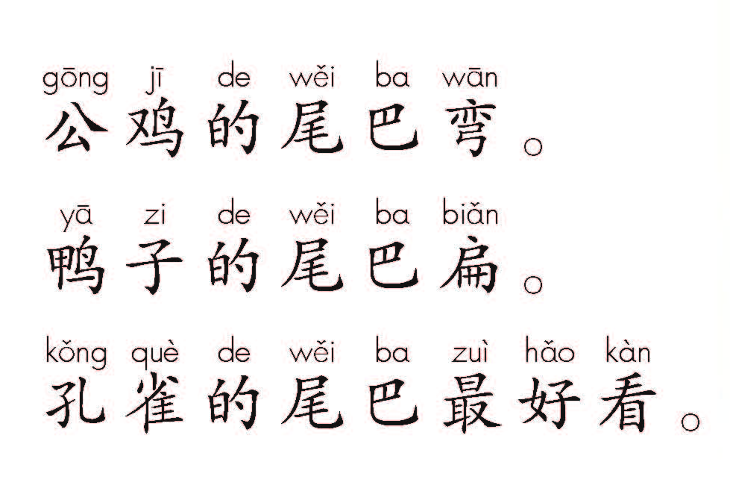

Slide 9
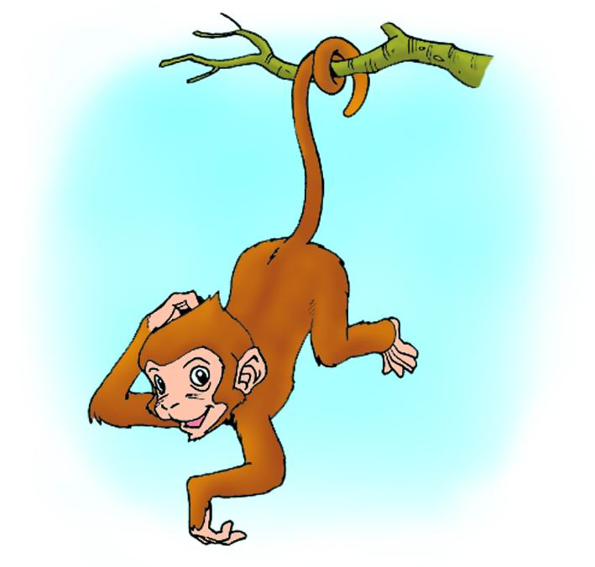
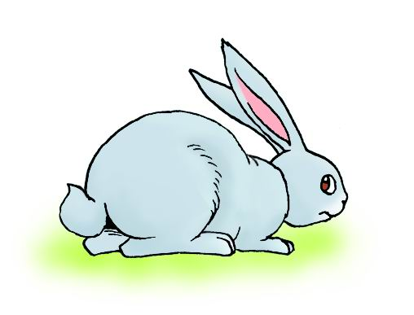
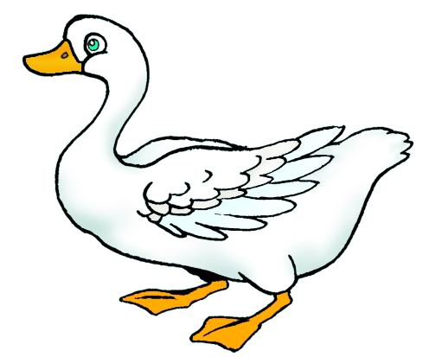
hóu zi
tù zi
yā zi
猴子
兔子
鸭子

Slide 10
hóu zi
tù zi
yā zi
猴子
兔子
鸭子

Slide 11
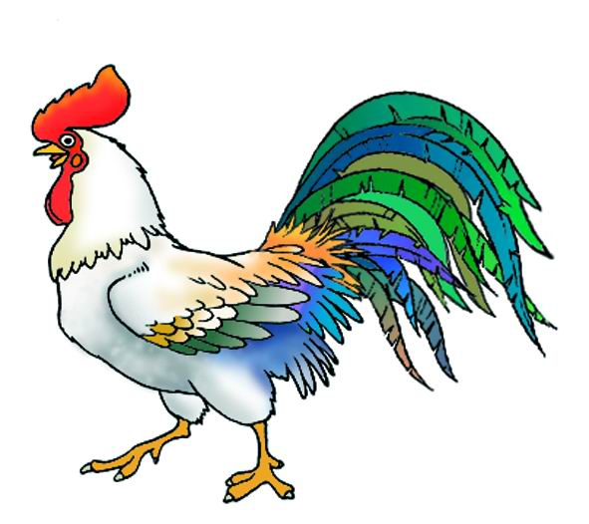
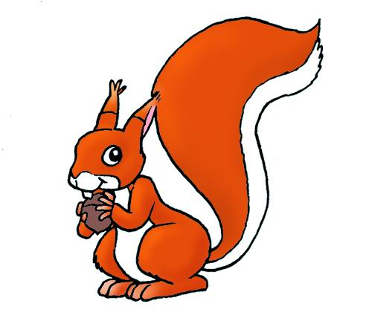
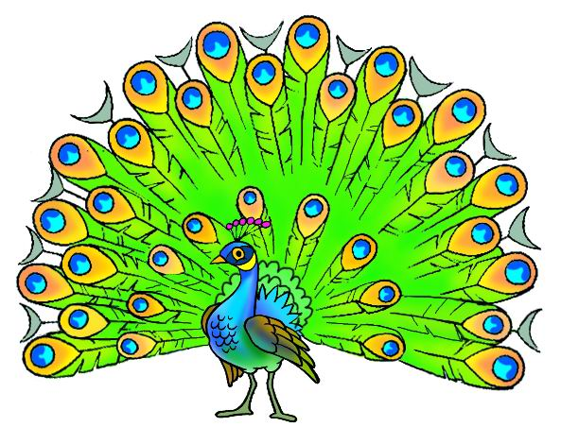
ɡōng jī
sōnɡ shǔ
kǒng què
公鸡
松鼠
孔雀

Slide 12
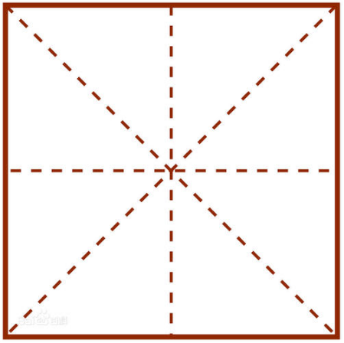
ɡōng jī
sōnɡ shǔ
kǒng què
公鸡
松鼠
孔雀
ɡōng
公
八字头

Slide 13
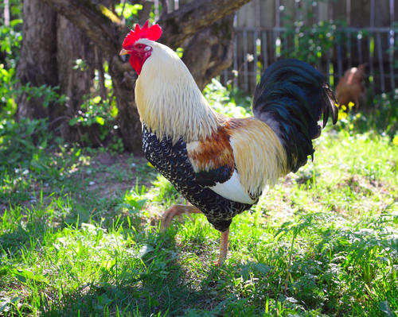
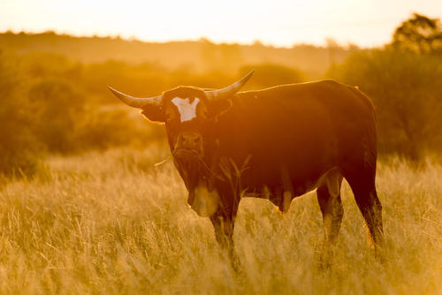
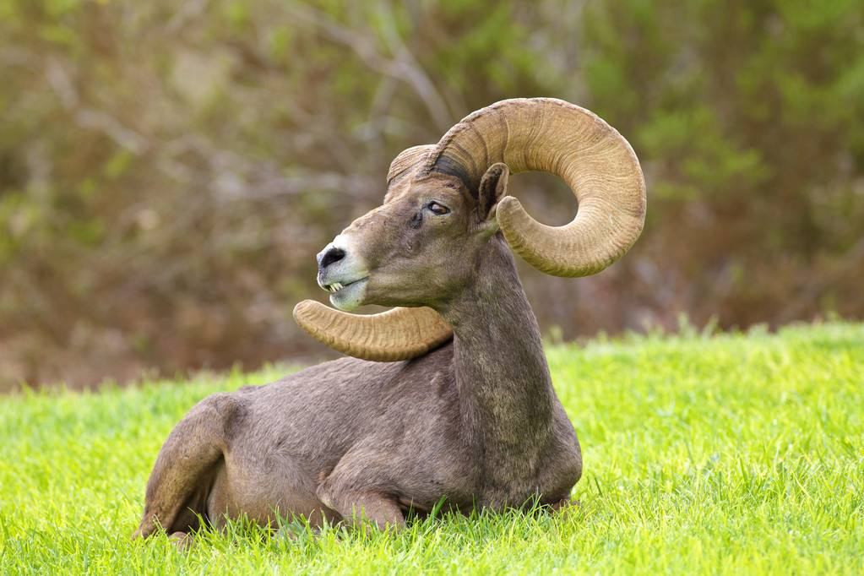
公鸡
公牛
公羊

Slide 14
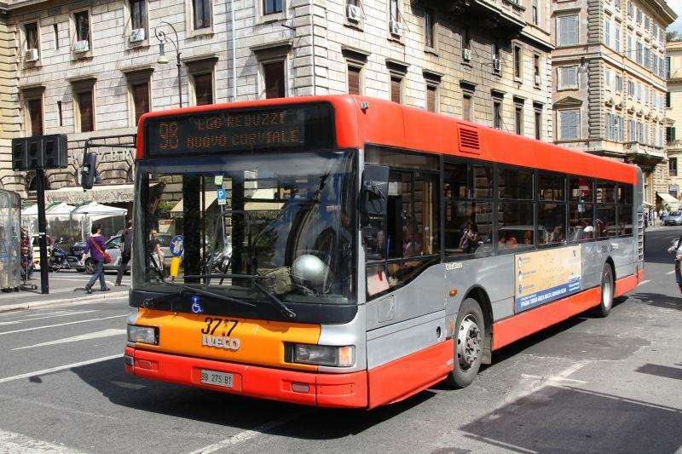
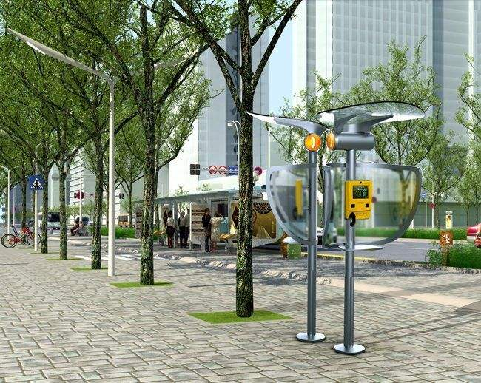

公共
公共汽车
公共设施
公共场所

Slide 15
hóu zi
tù zi
yā zi
猴子
兔子
鸭子
ɡōng jī
sōnɡ shǔ
kǒng què
公鸡
松鼠
孔雀

Slide 16
猴子 兔子 松鼠
公鸡 鸭子 孔雀
_____、_____、____ 、______、_______和______一起参加了比尾巴大赛。

Slide 17



裁判证

Slide 18
shuí de wěi bɑ chánɡ
谁 的 尾 巴 长 ？
shuí de wěi bɑ
谁 的 尾 巴
shuí de wěi bɑ duǎn
谁 的 尾 巴 短 ？
shuí de wěi bɑ hǎo xiàng yì bǎ sǎn
谁 的 尾 巴 好 像 一把 伞 ？

Slide 19
?
shuí de wěi bɑ chánɡ
谁 的 尾 巴 长 ？
问号
shuí de wěi bɑ duǎn
谁 的 尾 巴 短 ？
shuí de wěi bɑ hǎo xiàng yì bǎ sǎn
谁 的 尾 巴 好 像 一把 伞 ？

Slide 20
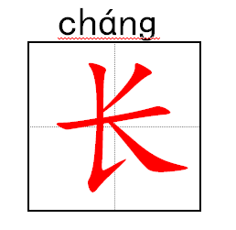
shuíde wěi bɑ chánɡ
谁 的 尾 巴 长 ？↗
长城 长江
长处 特长

Slide 21
shuíde wěi ba duǎn
谁 的 尾 巴 短 ？↗

Slide 22
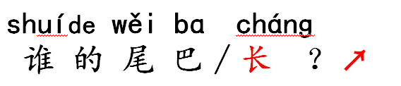

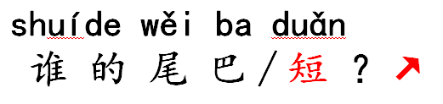
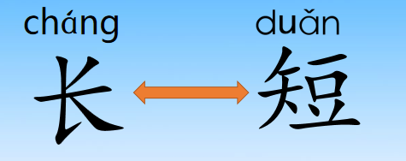
相反游戏

Slide 23
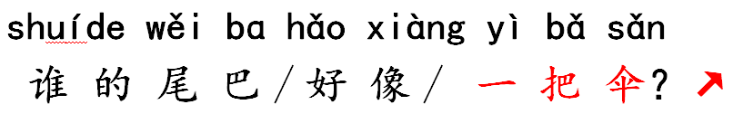
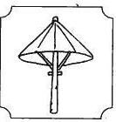
shuíde wěi bɑ hǎo xiàng yì bǎ sǎn
谁 的 尾 巴∕好 像∕ 一 把 伞？↗
sǎn
伞面
伞
伞骨
伞柄

Slide 24
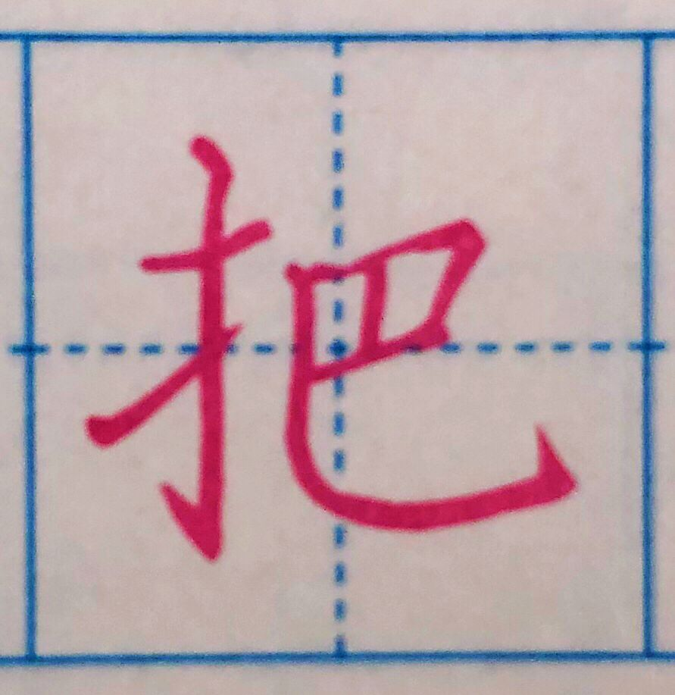
手
bǎ
（提手旁）
扌
dǎ tuī cā sǎo jiǎn zhǐ bào
打 推 擦 扫 捡 指 抱

Slide 25
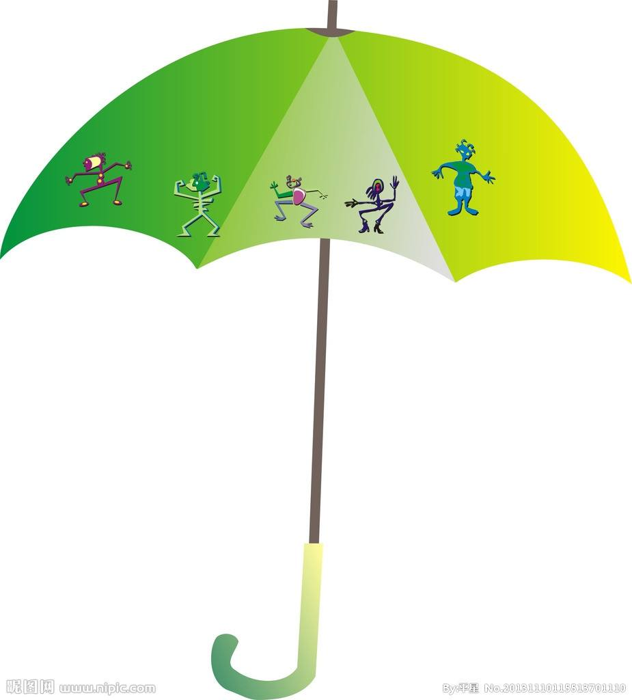
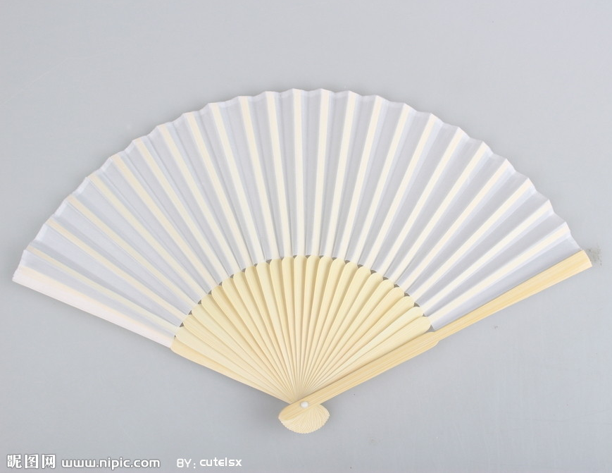

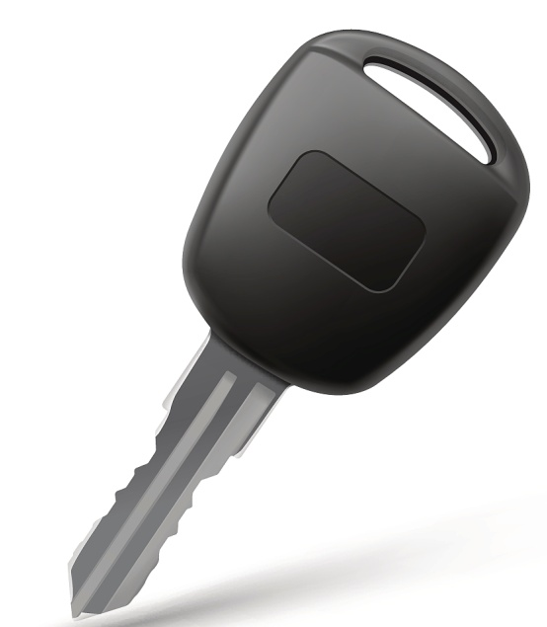
一把伞
一把（ ）

Slide 27
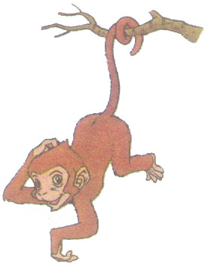

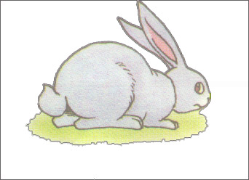

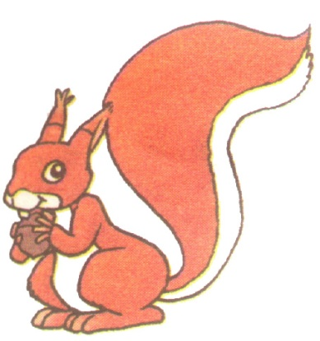
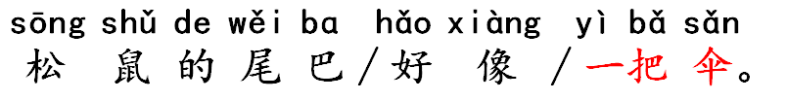
获奖名单

Slide 28
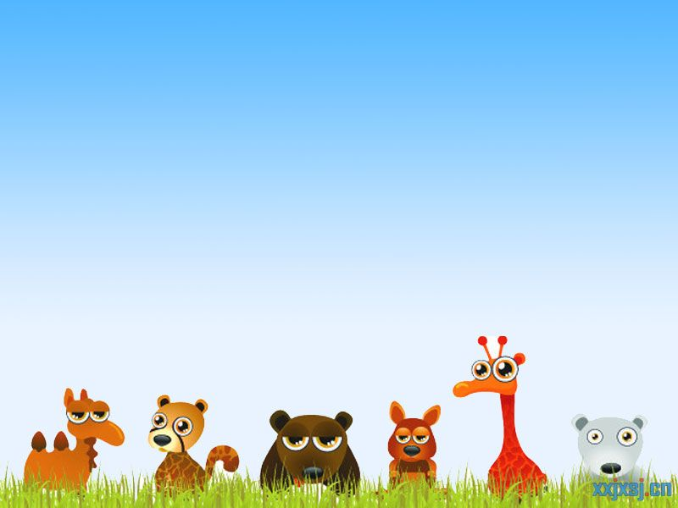
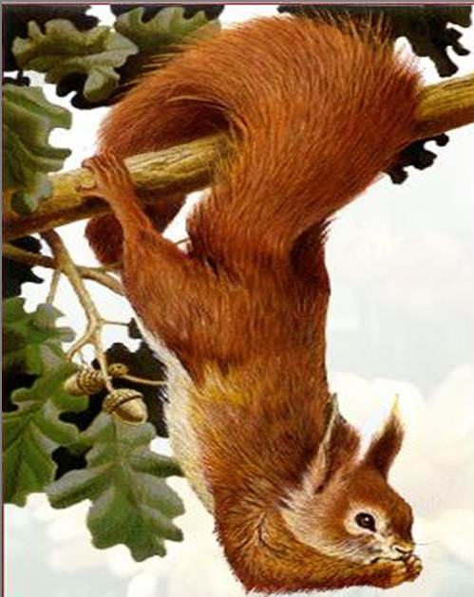
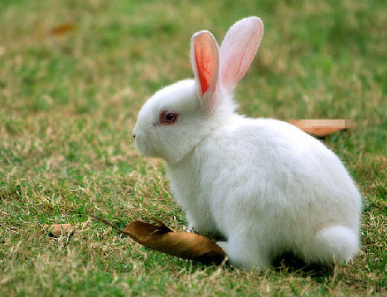
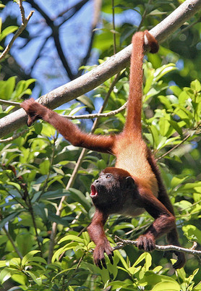

Slide 29
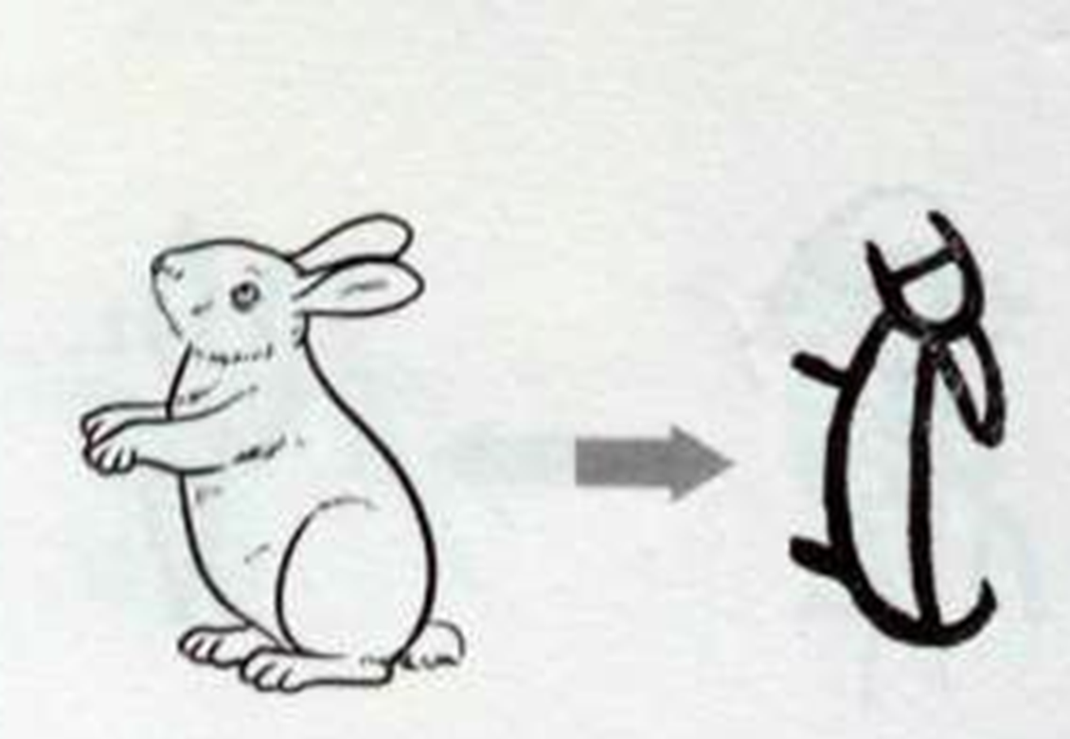
tù
兔

Slide 30
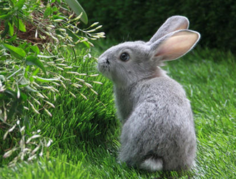
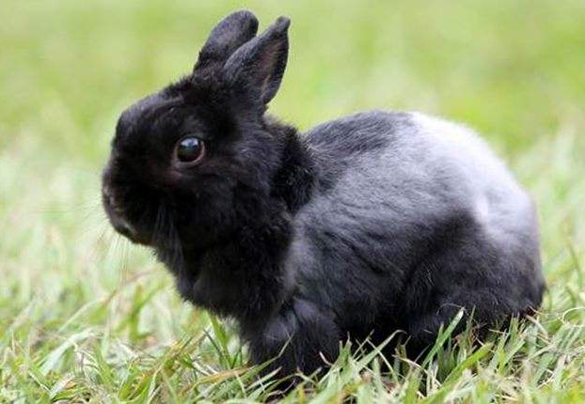
白兔
灰兔
黑兔

Slide 31
获奖名单

Slide 32
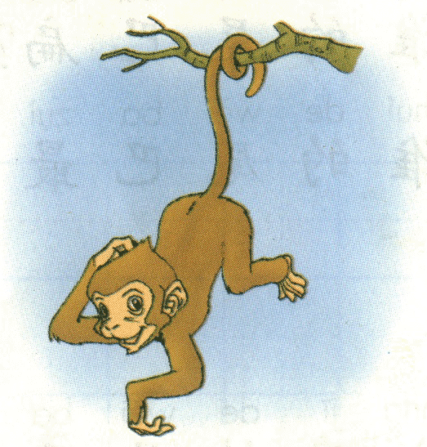
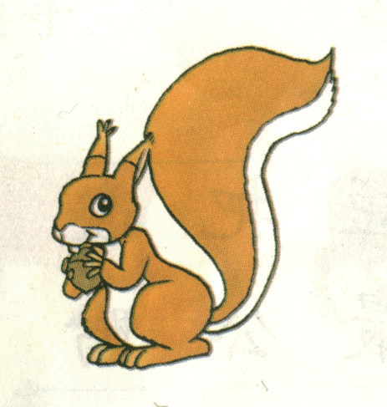
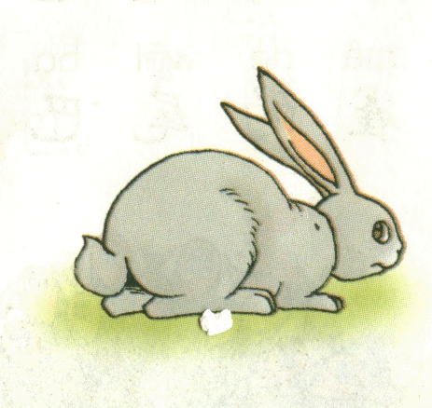
shuí de wěi bɑ chánɡ
谁 的 尾 巴 ∕ 长 ？
shuí de wěi bɑ duǎn
谁 的 尾 巴 ∕ 短 ？
shuí de wěi bɑ hǎo xiànɡ yì bǎ sǎn
谁 的 尾 巴 /好 像 ∕ 一 把 伞 ？
hóu zi de wěi bɑ chánɡ
猴 子 的 尾 巴 长 。
tù zi de wěi bɑ duǎn
兔 子 的 尾 巴 短 。
sōnɡ shǔ de wěi bɑ hǎo xiànɡ yì bǎ sǎn
松 鼠 的 尾 巴 好 像 一 把 伞 。

Slide 33
一看结构
二看高低
三看关键笔画
Notes:
33

Slide 34
横长折短往里收，一竖把它分两半，一横中线往上斜，竖直弯圆勾向上。
Notes:
34

Slide 35
提手高高左边站，巴字矮矮在右边，竖弯钩儿中线起，长长尾巴向上勾。
Notes:
35

Slide 37



shuí de wěi bɑ wān
谁 的 尾 巴 ∕ 弯 ？
shuí de wěi bɑ biǎn
谁 的 尾 巴 ∕ 扁 ？
shuí de wěi bɑ zuì hǎo kàn
谁 的 尾 巴 /最 好 看 ？
ɡōnɡ jī de wěi bɑ wān
公 鸡 的 尾 巴 弯 。
yā zi de wěi bɑ biǎn
鸭 子 的 尾 巴 扁 。
kǒnɡ què de wěi bɑ zuì hǎo kàn
孔 雀 的 尾 巴 最 好 看 。
第二场比赛

Slide 38

弯弯的（ ）
shuíde wěi bɑ wān
谁 的 尾 巴∕弯 ？↗

Slide 40

shuíde wěi ba biǎn
谁 的 尾 巴∕扁 ？↗

Slide 41


扁
圆

Slide 42




Slide 43

shuí de wěi ba biǎn
谁 的 尾 巴 ∕ 扁 ？↗

Slide 44
shuíde wěi bɑ zuì hǎo kàn
谁 的 尾 巴∕ 最 好 看？↗

Slide 45

zuì
最

Slide 46
zuì
最
1 2 3

Slide 47



Slide 48


Slide 49


Slide 50



Slide 51


Slide 52
kǒng què de wěi bɑ zuì hǎo kàn
孔 雀 的 尾 巴 ∕ 最 好 看。↗

Slide 53
shuí de wěi bɑ wān
谁 的 尾 巴 ∕ 弯 ？
shuí de wěi bɑ biǎn
谁 的 尾 巴 ∕ 扁 ？
shuí de wěi bɑ zuì hǎo kàn
谁 的 尾 巴 /最 好 看 ？
ɡōnɡ jī de wěi bɑ wān
公 鸡 的 尾 巴∕ 弯 。
yā zi de wěi bɑ biǎn
鸭 子 的 尾 巴∕ 扁 。
kǒnɡ què de wěi bɑ zuì hǎo kàn
孔 雀 的 尾 巴/最 好 看 。

Slide 54


bǐ wěi bɑ
6.比 尾 巴
shuí de wěi bɑ wān
谁 的 尾 巴 ∕ 弯 ？
shuí de wěi bɑ biǎn
谁 的 尾 巴 ∕ 扁 ？
shuí de wěi bɑ zuì hǎo kàn
谁 的 尾 巴/最 好 看 ？
shuí de wěi bɑ chánɡ
谁 的 尾 巴 ∕ 长 ？
shuí de wěi bɑ duǎn
谁 的 尾 巴 ∕ 短 ？
shuí de wěi bɑ hǎo xiànɡ yì bǎ sǎn
谁 的 尾 巴 /好 像 ∕ 一 把 伞 ？
hóu zi de wěi bɑ chánɡ
猴 子 的 尾 巴 ∕长 。
tù zi de wěi bɑ duǎn
兔 子 的 尾 巴 ∕ 短 。
sōnɡ shǔ de wěi bɑ hǎo xiànɡ yì bǎ sǎn
松 鼠 的 尾 巴 /好 像 ∕ 一 把 伞 。
ɡōnɡ jī de wěi bɑ wān
公 鸡 的 尾 巴∕ 弯 。
yā zi de wěi bɑ biǎn
鸭 子 的 尾 巴 ∕扁 。
kǒnɡ què de wěi bɑ zuì hǎo kàn
孔 雀 的 尾 巴/最 好 看 。

Slide 55




Slide 56


Slide 57
谁的尾巴（ ）？
谁的尾巴（ ）？
谁的尾巴好像（ ）？
（ ）的尾巴（ ）。
（ ）的尾巴（ ）。
（ ）的尾巴好像（ ）。
卷
小
大剪刀
小猪 卷
乌龟 小
燕子 大剪刀

Slide 58



谢谢
同学们！
公
谁
长
最
短
兔
把
伞

